Slide 1

PHÒNG GIÁO DỤC&ĐÀO TẠO ĐIỆN BIÊN ĐÔNG
TRƯỜNG THCS LUÂN GIÓI
CHÀO MỪNG CÁC EM ĐẾN VỚI TIẾT HỌC MĨ THUẬT HÔM NAY

Slide 2
CHỦ ĐỀ 2:
VẺ ĐẸP TRONG NGHỆ THUẬT TRUYỀN THỐNG
Bài 4: THIẾT KẾ TRANG PHỤC VỚI HOA VĂN DÂN TỘC
( 2 tiết)

Slide 3
Hoạt động 1: QUAN SÁT
1. TÌM HIỂU TẠO HÌNH HOA VĂN TRÊN VẢI
- Tạo hình hoa văn được cách điệu từ con vật mang tính biểu tượng.
Hoa văn thêu trên váy của đồng bào dân tộc thái được cách điệu từ con trâu
Hình 1.
Hoa văn thêu trên vải của đồng bào dân tộc Xơ Đăng được cách điệu từ con khỉ
Hình 2.

Slide 4
- Tạo hình hoa văn được cách điệu từ hình học mang tính tượng trưng:
Hoa văn trên vải của đồng bào dân tộc Pu Péo gồm các hình kỉ hà
Hình 3.
Hoa văn trên vải của đồng bào dân tộc Lô Lô Hoa có dạng hình học và nét đơn giản
Hình 4.

Slide 5
Hoa văn trên vải của đồng bào dân tộc Chăm được tạo nên từ những nét thẳng và sắp xếp theo nguyên lý lặp lại
Hình 5.

Slide 6


CÂU HỎI THẢO LUẬN?
CÂU HỎI NHÓM 1
Em hãy cho biết đặc điểm hình tượng, mô típ trang trí hoa văn trên vải ở các hình trên được thể hiện như thế nào?
CÂU HỎI NHÓM 2
Đặc điểm nét, hình, màu sắc, tính nhịp điệu, tiết tấu được thể hiện thế nào?
CÂU HỎI NHÓM 3
Em thích cách tạo hoa văn kiểu nào ?

Slide 7
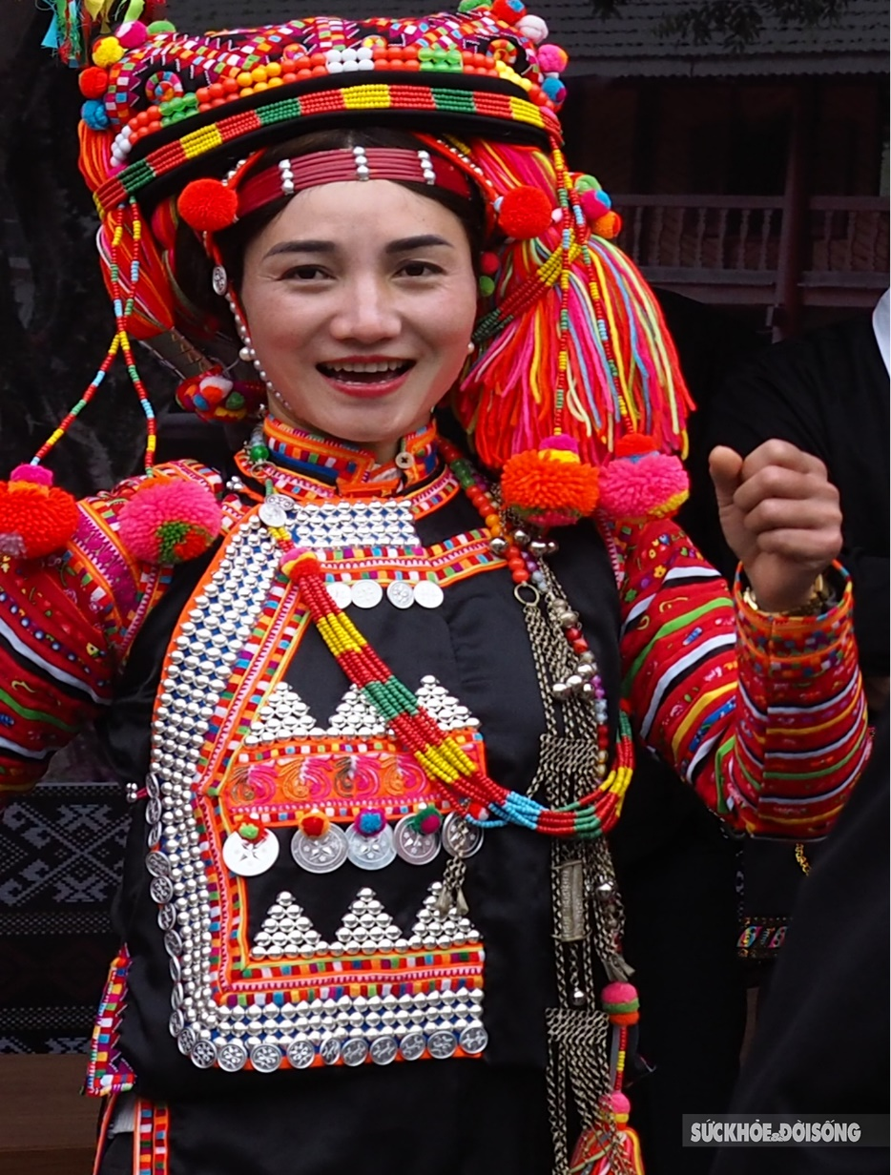

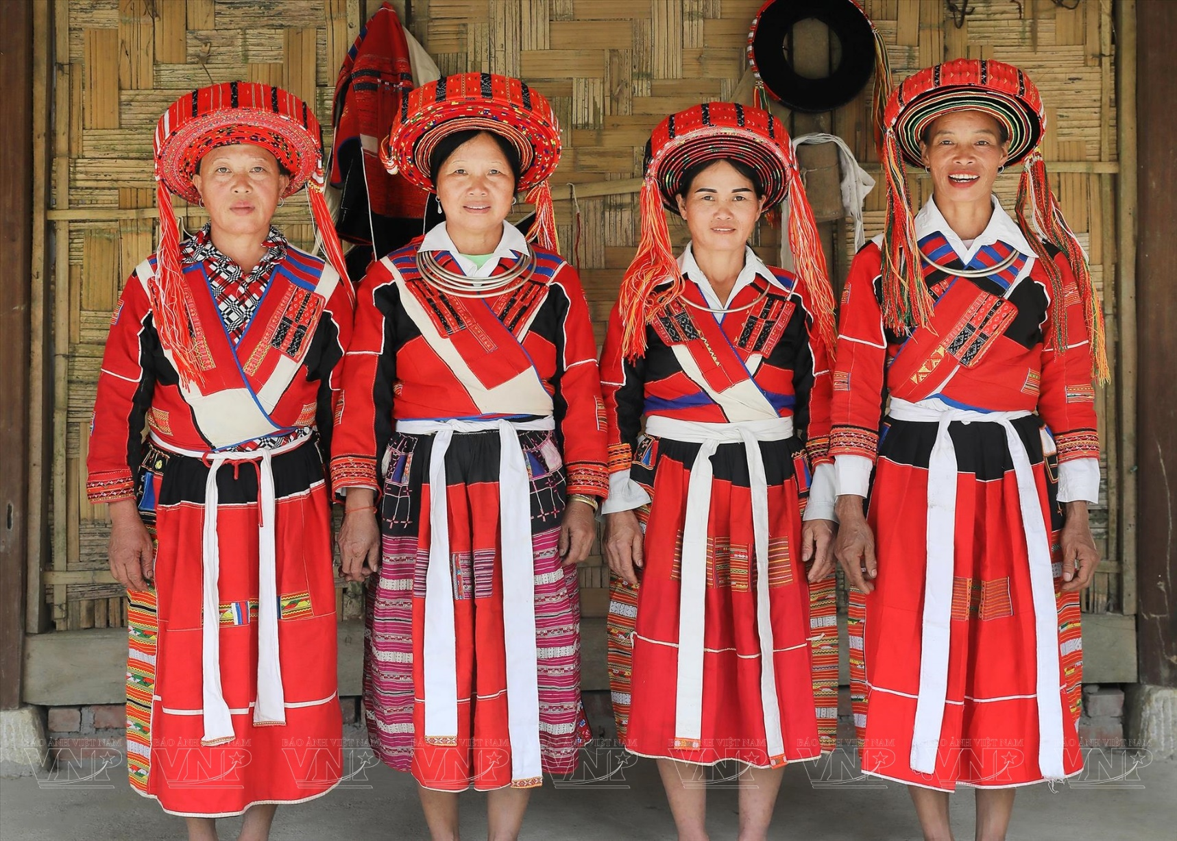
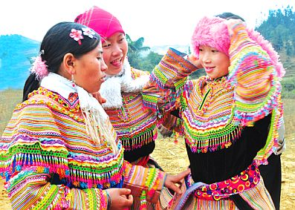
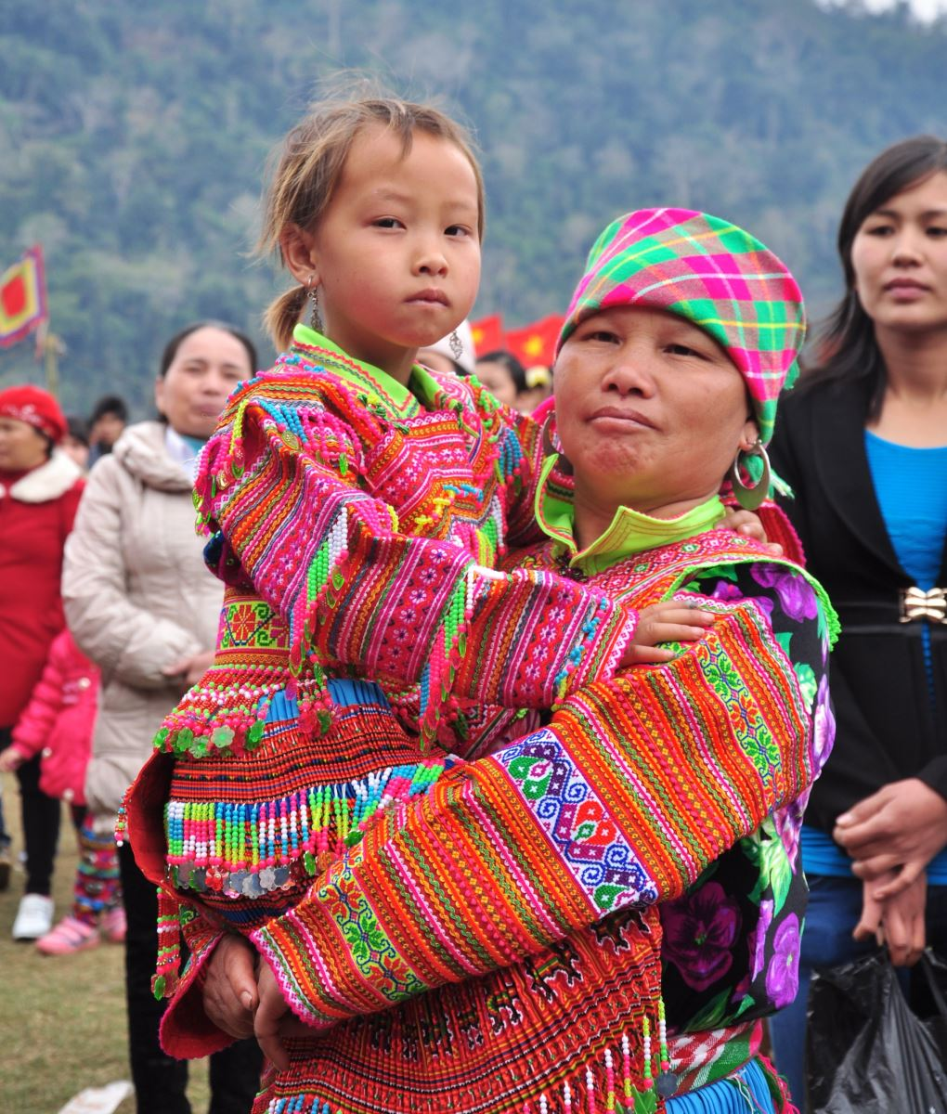
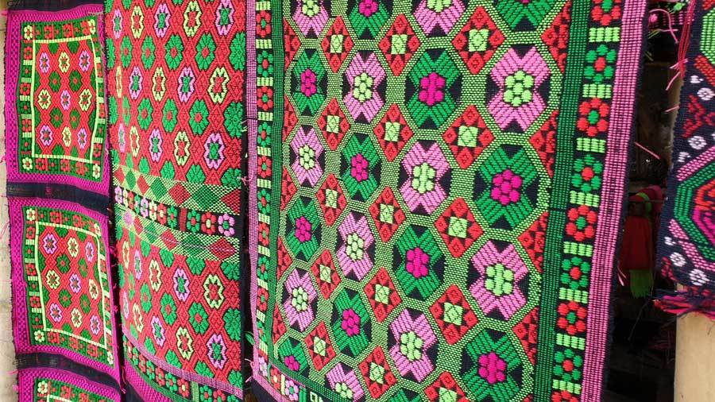
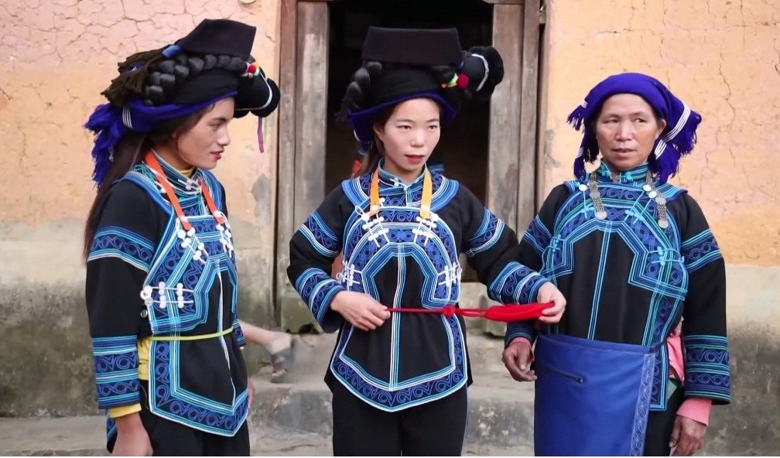
Hoa văn trang phục dân tộc Pà Thẻn
Hoa văn trang phục dân tộc Tày.
Hoa văn trang phục dân tộc Dao.
Hoa văn trang phục dân tộc Hà Nhì

Slide 8
Hoạt động 2: THỂ HIỆN
Các bước sử dụng hoa văn trong thiết kế một bộ trang phục
Bước 1: Xây dựng ý tưởng và thiết kế kiểu dáng
Bước 2: Sử dụng hoa văn truyền thống
Bước 3: Phối màu trang phục
Bước 4: Hoàn thiện bản thiết kế

Slide 9
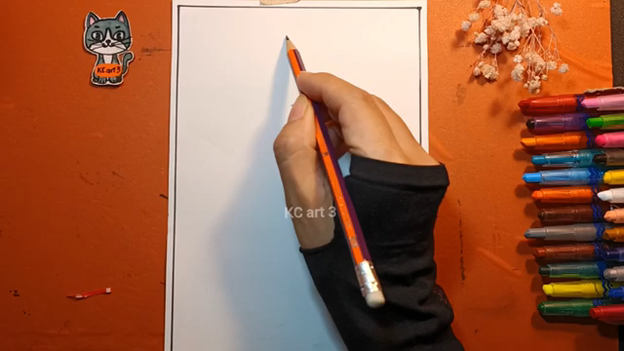
Thể hiện thiết kế trang phục hoạ tiết dân tộc mông qua VIDEO

Slide 10


Hoạt động 3: THẢO LUẬN
Các nhóm trưng bày các SPMT của mình để thảo luận
+ Hoa văn truyền thống dân tộc của nhóm em có đặc điểm tạo hình gì ?
+ Bạn dùng hoa văn truyền thống dân tộc trong TK trang phục theo nguyên lí tạo hình nào?
+ Hoa văn truyền thống mà e thể hiện được lấy từ dân tộc nào?
+ Em hãy chia sẻ cách thể hiện hoa văn truyền thống dân tộc cho mọi người cùng biết không?

Slide 11
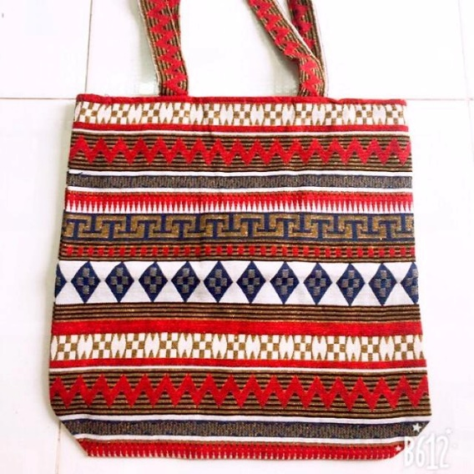
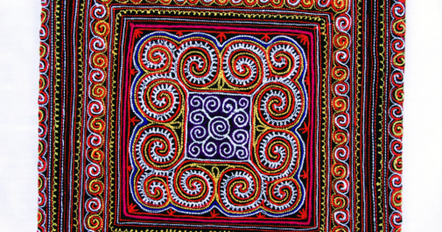
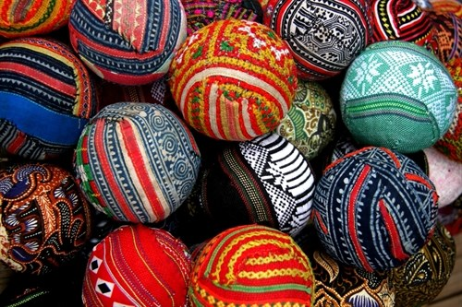
Hoạt động 4: VẬN DỤNG
- Sử dụng hoa văn truyền thống dân tộc mà em yêu thích để TK phụ kiện thời trang với chất liệu tự chọn.

